Slide 1
Informe del Recepción de Candidatos para seleccionar un miembro de la Junta Directiva de la Refinadora Costarricense de Petróleo S.A. (RECOPE)
Martes 25 de Mayo, 2021

Slide 2
Nombramiento de un director en relación a la renuncia del secretario actual. El nombramiento es hasta el 8 de mayo de 2022.
N° | Requisitos
1 | Perfil deseable de preferencia con 10 años de experiencia y con enfoque en temas de cuido del ambiente y la transición energética.
2 | Conocer el Reglamento de Gobierno Corporativo, entender sus alcances en la gestión que realizarán y no estar en una situación que configure un conflicto de interés al momento de su nombramiento. (La Gaceta No. 10, Alcance No. 10 del 19 de enero de 2018).
3 | Incorporación al Colegio Profesional de conformidad con la ley
4 | No encontrarse entre las incompatibilidades señaladas por el Art. 18 de la Ley 8422, así como lo normado por el Código de Ética y las políticas de gestión ética de la Empresa.
5 | Tener disponibilidad de horario para asistir a las sesiones.
6 | Tener conocimiento y experiencia en las actividades propias del objeto social de la Empresa y/o tener conocimiento y experiencia en el campo de la actividad industrial y/o comercial, financiera, bursátil, administrativa, jurídica o ciencias afines. (Objeto Social: RECOPE S.A. tiene como objeto principal la refinación y procesamiento de petróleo, gas y otros hidrocarburos, así como sus derivados y la manufactura de petroquímicos, así como otros productos relacionados directa o indirectamente con el petróleo) Estatutos de RECOPE S.A.

Slide 3
Proceso en 3 fases:
Proceso | Cantidad
Inadmisible | 1
Postulantes Evaluados | 16
Aspirantes Totales | 17
Nómina de Postulantes más Idóneos | 4

Slide 4
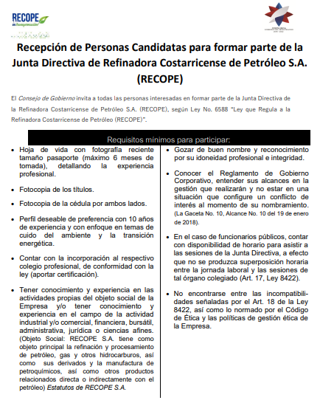
1. Admisibilidad:
Remitir toda la información solicitada para ser incorporado dentro del proceso de selección.

Slide 5
2. Evaluación:
Valoración de los factores de evaluación y el perfil deseable según la conformación de la JD:
Factores de evaluación: Grado académico, experiencia laboral, integridad y reputación, aporte a la institución, formación complementaria, experiencia previa en órganos colegiados, manejo de equipos de trabajo y capacidades de diálogo y conciliación.
Perfil deseable: Experiencia en el área del objeto social de RECOPE.

Slide 6
3. Nómina:
Los siguientes 4 postulantes conforman la nómina:
Hernán Roberto Camacho
Gustavo Adolfo Leandro Brenes
Alejandro Elizondo Castillo
Ingeniero en Refinación de Petróleo, exdirector de la UCR, además exfuncionario de RECOPE
MBA del ITCR. Amplia experiencia en gerencia en especial en el área de construcción, consultoría, auditoria y comercial.
MBA de la UCR y candidato de PhD. de la Universidad Complutense de Madrid. Amplia experiencia en puestos de alta dirección.
Fernando Mora Rodríguez
Cursando el Doctorado en Gobierno y Políticas Públicas, exviceministro de Aguas, Mares, Costas y Humedales. Actualmente Jefe de Despacho del diputado Mario Castillo Méndez (PAC)

